Slide 1
离 散 数 学
信息科学与工程学院
数学系
山东农业大学
张军本 13515485301 zjbinfo@163.com QQ：1156283128

Slide 2
离散数学的研究对象
离散数学是研究各种各样的
离散量的结构及离散量之间的关
系的一门学科，是计算机科学中
基础理论的核心课程。

Slide 3
离散数学的构成
命题逻辑
数理逻辑
谓词逻辑
集合
离散数学
集 合 论
关系
函数
图的基本概念
图 论
图的连通性
几个特殊图
代数系统的基本概念
代数系统
代数系统的同态与同构
特殊代数系统

Slide 4
学习离散数学的目的
掌握离散数学知识，为后续课程（如数据结构、操作系统、编译理论、数字逻辑理论、密码学基础、逻辑程序设计、人工智能等）的学习打下坚实的理论基础；
通过离散数学知识的学习，掌握证明问题的方法，培养抽象思维的能力、慎密概括的能力和严密逻辑推理的能力。

Slide 5
教学安排
(数学系）课堂讲授72学时(其中授课64学时，习题课8学时）
(计算机系）课堂讲授54学时(其中授课50学时，习题课4学时）
  预备知识4学时，数理逻辑18学时
  二元关系10学时，图论14学时
  代数系统18学时，习题课8学时
作业14次（收作业：5—6次）
课堂测验2次（包括期中测验）
期末考试（平时作业占20％+测验10%＋期末考试70-80％）
考勤点名无故缺课三次，学期成绩不及格。

Slide 6
教材与参考书
教材：离散数学及其应用（第二版）
傅彦,顾小丰,王庆先,刘启和.高等教育出版社，2013.6
离散数学实验及习题解析
傅彦,王丽杰,尚明生,顾小丰.高等教育出版社,2007.11
参考书：
离散数学.左孝凌,李为鉴,刘永才,上海科学技术出版社
离散数学.李盘林,高等教育出版社
《Discrete Mathematics》, Richard Johnsonbaugh

Slide 7
教学要求
上课纪律要求：不能迟到，旷课、早退，按学生手册 要求；不能穿拖鞋和背心；不能在教室吃早餐。
学生作业要求：独立地完成作业，按时保质保量交作业。
上课学习要求：积极思考问题，配合教师完成课堂内容。
课程考试要求：闭卷考试。

Slide 8
课代表职责：
1.安排同学擦黑板；
2.下课负责将多媒体钥匙交到5N-305；

Slide 9
第一篇 预备知识
第一章 集合论

Slide 10
1.0 内容提要
1
1
集合的概念
集合的概念
2
2
集合的表示方法
集合的表示方法
3
集合间的关系
4
集合的运算
5
5
无限集合
特殊集合

Slide 11
1.1 本章学习要求
重点掌握
一般掌握
了解
1
2
3
1 集合的概念及集合间关系
2 集合的表示
3 集合运算及定律
4 幂集P(A)
1 集合的归纳法表示
2 集合的对称差运算
1 集合的递归指定法表示
2 了解无限集的基本概念

Slide 12
1.2 集合
一、集合的概念
集合（SET）由指定范围内的某些特定对象聚集在一起构成。
特定对象
指定范围
中国所有真皮沙发的聚集
指定范围内的每一个对象称为这个集合的元素(element)
小注：集合论是19世纪80年代由康托Cantor创立的，现在己发展为独立的数学分支。它的基本概念与方法己渗入到数学的各个领域，成为现代数学的基石。

Slide 13
二、集合的记法
通常用带(不带)标号的大写字母A、B、C、...、A₁、 B₁ 、C₁ 、...、X、Y、Z、...表示集合；
通常用带（不带）标号的小写字母a、b、c、...、a₁、 b₁ 、c₁ 、...、x、y、z、...表示元素。

Slide 14
固定的符号
N
Z
Q
R
C
自然数集合
整数集合
实数集合
复数集合
0, 1, 2, …
有理数集合
…, -2, -1, 0, 1, 2, …
p/q,p,q是整数，且q≠0

Slide 15
1.2.1 集合的表示方法
集合是由它包含的元素完全确定的，为了表示一个集合，通常有：
  枚举法
  隐式法（叙述法）
  归纳法
  递归指定
  文氏图

Slide 16
1.2.2 集合与元素的关系
元素与集合之间的“属于关系”是“明确”的。
对某个集合A和元素a来说，
        a属于集合A，记为a∈A
  或者
        a不属于集合A，记为a∉A
两者必居其一且仅居其一。
例如，对元素2和N，就有2属于N，即2∈N，
对元素-2和N，就有-2不属于N，即-2∉N。

Slide 17
康托Cantor集合概念与罗素Russell悖论
“将具有某种特征或满足一定性质的所有对象或事物视为一个整体时，这一整体就称为集合，而这些事物或对象就称为属于该集合的元素。”
例 在一个很僻静的孤岛上，住着一些人家，岛上只有一位理发师，该理发师专给那些并且只给那些自己不刮脸的人刮脸。那么，谁给这位理发师刮脸？
解：设C＝{x|x是不给自己刮脸的人}
  b是这位理发师
如 b∈C，则 b∉C； 如b∉C，则 b∈C。
因此，无人给理发师刮脸。

Slide 18
1.2.3 集合与集合的关系
一、集合的三大特征
1、互异性－集合中的元素都是不同的，凡是相同的
元素，均视为同一个元素；
{1,1,2}={1,2}
2、确定性－能够明确加以“区分的”对象；
3、无序性－集合中的元素是没有顺序的。
{2,1}={1,2}

Slide 19
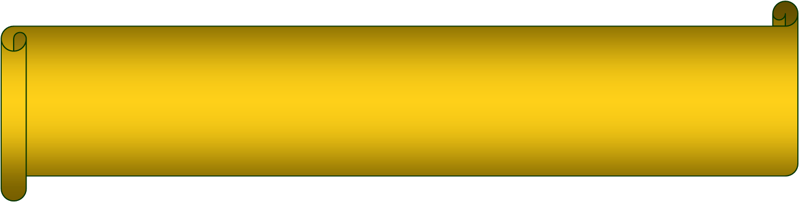
例1.2.5
设E = {x|(x - 1)(x - 2)(x - 3) = 0, x∈R}
F = {x|(x∈ Z⁺)且(x²＜12)}。
试指出集合E和F中的元素。
解 集合E = {1, 2, 3}，F = {1, 2, 3}。
显然，集合E, F中的元素完全相同，我们称
这样的两个集合相等
二、外延性原理
A＝B当且仅当A与B具有相同的元素，否则，A≠B。

Slide 20

三、包含和真包含关系
定义1.2.1 设A,B是任意两个集合，如果
B的每个元素都是A的元素，
则称B是A的子集合，简称子集(Subset)，
这时也称A包含B，或B被A包含，记作A⊇B 或B⊆A，
称“⊆”或“⊇”为包含关系(Inclusion Relation)。
如果B不被A所包含，则记作B A 。
上述包含定义的数学语言描述为：
B⊆A⇔对任意x，如x∈B，则x∈A。
显然，对任意集合A，都有A⊆A。

Slide 21
例1.2.7
设A = {BASIC, PASCAL, ADA}，
B = {ADA, BASIC, PASCAL}，
请判断A和B之间的包含关系。
解 根据集合间包含关系的定义知，A⊇B 且A⊆B 。
显然，集合A = B，于是我们有：
定理1.2.2 设A、B是任意两个集合，则
A⊆B，B⊆A ⇔ A=B

Slide 22

真包含关系
定义1.2.2 设A,B是任意两个集合，如果
B⊆A并且A≠B
则称B是A的真子集(Proper Subset)，记作B⊂A，
称“⊂”为真包含关系(Properly Inclusion Relation)。
如果B不是A的真子集，则记作B A。
上述真子集的数学语言描述为：
B⊂A⇔对任意x，如x∈B，则x∈A,并且，∃ y∈A，但是y∉B

Slide 23
例1.2.8
判断下列集合之间是否具有真包含关系。
（1）{a, b}和{a, b, c, d}；
（2）{a, b, c, d}和{a, b, c, d}。
解 根据真子集的定义，有
（1） {a, b} ⊂{a, b, c, d}；
（2）因为{a, b, c, d}＝{a, b, c, d}，
所以{a, b, c, d}不是{a, b, c, d} 的真子集。

Slide 24
例1.2.9
设A = {a}是一个集合，B = {{a}, {{a}}}，试问
{A}∈B和{A}⊆B
同时成立吗？
∵ {A} = {{a}}，{{a}}∈B
∴ {A}∈B成立；
∵ {A} = {{a}}，{a}∈B
∴ {A}⊆B成立。
解 {A}∈B和A⊆B同时成立。
分析

Slide 25
1.2.4 几个特殊集合
1、空集
定义1.2.3 不含任何元素的集合叫做空集(Empty Set)，记作Φ。
空集可以符号化为
Φ = {x|x≠x}
空集是客观存在的。
定理1.2.3
（1）空集是一切集合的子集；
（2）空集是绝对唯一的。
例1.2.10 设A = {x|(x∈R)且(x²<0)}，
试列举集合A中的所有元素。
解 A = Φ。

Slide 26
2、全集
定义1.2.4 在一个相对固定的范围内，包含此范围内所有元素的集合，称为全集或论集(Universal Set)，用U或E表示。
用文氏图描述如下:
U

Slide 27
例1.2.12
（1）在立体几何中，全集是由空间的全体点组成；
（2）在我国的人口普查中，全集是由我国所有人组成。
定理1.2.5 全集是相对唯一的.

Slide 28
有限集和无限集
集合A中元素的数目称为集合A的基数（base number)，记为|A|。
如|A|是有限的，则称集合A为有限集，
如|A|是无限的，则称集合A为无限集。
例1.2.13 求下列集合的基数。
（1）A =Φ ； （2）B = {Φ}；
（3）C = {a, b, c}；（4）D = {a, {b, c}}。
解 |A| = 0，|B| = 1，|C| = 3，|D| = 2。

Slide 29
m元子集
定义1.2.6 如果一个集合A含有n个元素，则称集合A为n元集，称A的含有m个(0≤m≤n)元素的子集为A的m元子集。
任给一个n元集，怎样求出它的全部m元子集？
例1.2.14 设A={1,2}，求出A的全部m元子集。
∵n=|A| = 2，m≤n
∴ m=0,1,2。
∴当 m=0 时，得到0元子集：Φ；
当 m=1 时，得到1元子集：{1}, {2}；
当 m=2 时，得到2元子集：{1, 2}。
解 A的全部m元子集是Φ、{1}、{2}和{1, 2}。
分析

Slide 30
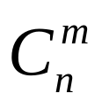
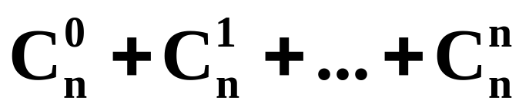
子集总数
一般来说，对于n元集A，它的m（0≤m≤n）元子集有 个，所以不同的子集总数有：
＝(1+1)^{n}＝2^{n}
所以，n元集共有2^{n}个子集。

Slide 31
幂集
定义1.2.7 设A为任意集合，把A的所有不同子集构
成的集合叫做A的幂集(power set)，记为P(A)或2^{A} 。
其符号化表示为
P(A)＝{x|一切x⊆A}
该集合又称为集族(family of set)。

Slide 32
例1.2.15 计算下列幂集
（1）P(Φ)；（2）P({Φ})；（3）P({a,{b,c}})。
解
（1）P(Φ) = {Φ}；
（2）P({Φ}) = {Φ, {Φ}}；
（3）P({a,{b,c}})={Φ,{a},{{b,c}},{a,{b,c}}}。
显然，若集合Ａ有ｎ个元素，则集合Ａ共有2^{|A|}个子集，即：
  |P(A)|＝ 2^{|A|}。

Slide 33


1.2.5 集合的运算
定义1.2.8 设A、B是两个集合，
(1)并集 A∪B={x|x∈A或x∈B}
(2)交集 A∩B={x|x∈A且x∈B}
(3)差集 A-B={x|x∈A且x∉B}
(4)补集 =U-A={x|x∈U且x∉A}(Ａ′,～Ａ,A^{C})
(5)对称差集 A⊕B={x|(x∈A)且(x∉B)或(x∈B)且(x∉A)}
U
U
U
U
U
A
B
A
B
A
A
B
A
B
并集
交集
差集
补集
对称差集

Slide 34
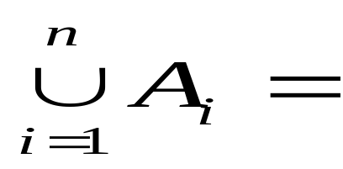
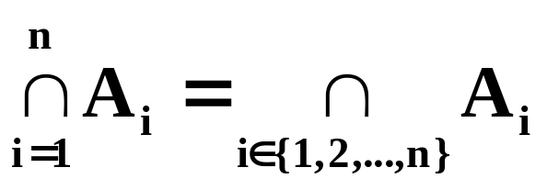
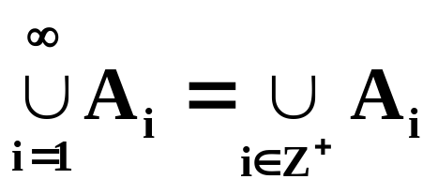
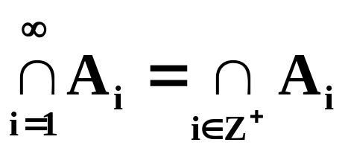
推广
A₁∪A₂∪A₃∪……∪A_{n}
={x|(x∈A₁)或(x∈A₂)或……或(x∈A_{n})}
＝A₁∩A₂∩A₃∩……∩A_{n}
＝{x|(x∈A₁)且(x∈A₂)且……且(x∈A_{n})}
当n无限增大时，可以记为：
＝A₁∪A₂∪A₃∪…
＝ A₁∩A₂∩A₃∩…

Slide 35
定理1.2.5
1.幂等律:Ａ∪Ａ=Ａ；Ａ∩Ａ=Ａ；
2.交换律:Ａ∪Ｂ=Ｂ∪Ａ;Ａ∩Ｂ=Ｂ∩Ａ
3.结合律:Ａ∪(Ｂ∪Ｃ)=(Ａ∪Ｂ)∪Ｃ；
  Ａ∩(Ｂ∩Ｃ)=(Ａ∩Ｂ)∩Ｃ；
4.恒等律:Ａ∪Φ=Ａ； Ａ∩Ｕ=Ａ；
5.零 律:Ａ∪Ｕ=Ｕ； Ａ∩Φ=Φ；
6.分配律:Ａ∩(Ｂ∪Ｃ)=(Ａ∩Ｂ)∪(Ａ∩Ｃ)
  Ａ∪(Ｂ∩Ｃ)=(Ａ∪Ｂ)∩(Ａ∪Ｃ)
7.吸收律:A∩(A∪B)=A; A∪(A∩B)=A；

Slide 36

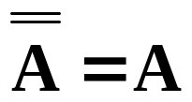
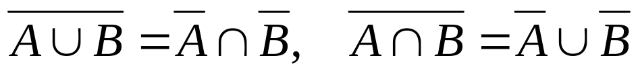

定理1.2.5(续）
8.A - A = Φ； 9.A - B = A - (A∩B)；
10.(A - B) - C = A - (B∪C)；
11.A∪(B-A) = A∪B；12.A - B =A∩ ；
13.否定律： ；
14.DeMorgan律： ；
15.矛盾律： A∩ ＝Φ；
16.排中律：A∪ ＝U。

Slide 37
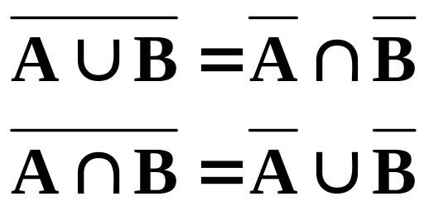
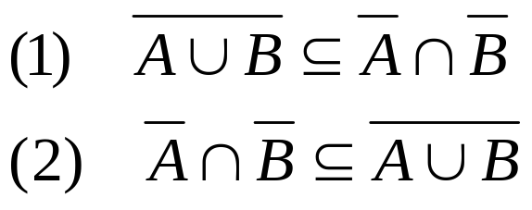
证明：
DeMorgan律：
分析
定理1.2.2 设A、B是任意两个集合，则
A⊆B，B⊆A ⇔ A=B

Slide 38
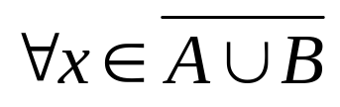
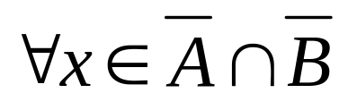

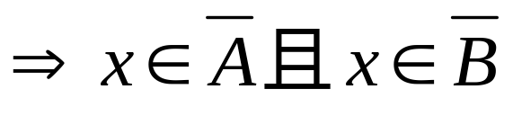
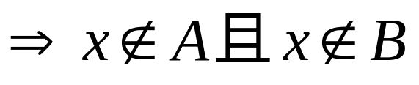
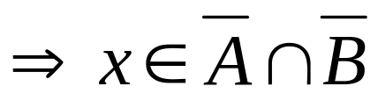
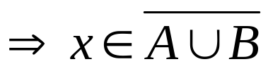
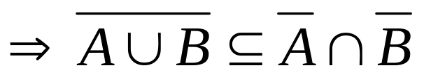
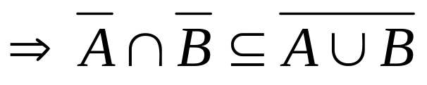
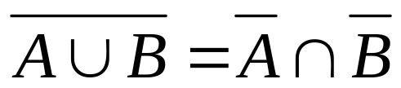
证明（a）：
①
②
由①、②知，

Slide 39
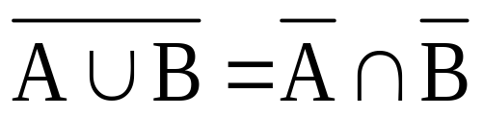

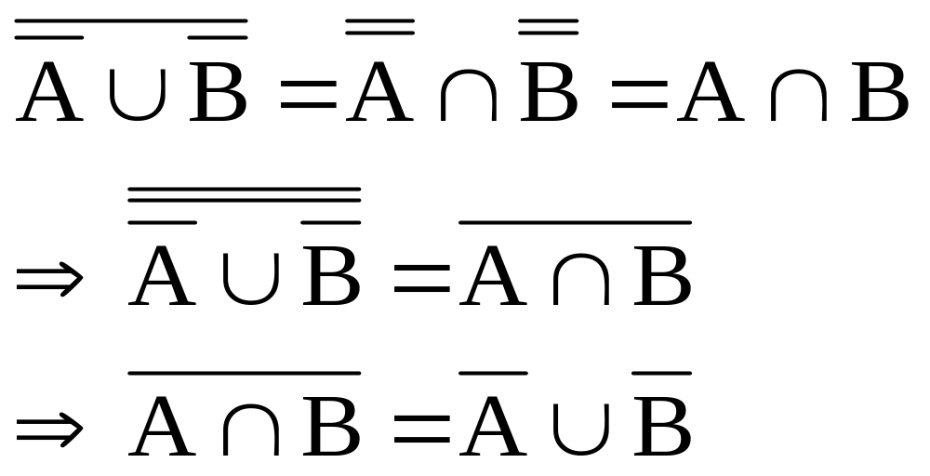
证明（b）：
（b）在 中，用 和 分别取代A和B，则有

Slide 40
1.3 无限集
有限集
无限集
量 变
质 变
无限集合无法用确切的个数来描述，因此，无限集合有许多有限集合所没有的一些特征，而有限集合的一些特征也不能任意推广到无限集合中去，即使有的能推广，也要做某些意义上的修改。

Slide 41
1.3.1 可数集合与不可数集合
问题{1,2,3,…}与{1²,2²,3²,…}哪个集合的元素更多？
引入：自然数集合
二十世纪初，集合成为数学的基本概念之后，由冯•诺依曼（Von Neumann，J.）用集合的方式来定义自然数取得了成功，提出了用序列Φ，{Φ}，{Φ,{Φ}}，{Φ,{Φ},{Φ,{Φ}}}，······来定义自然数。

Slide 42
自然数集合N的定义
Φ∈N，
若n∈N，则n′:＝n∪{n}∈N。
也即：0:＝Φ，
1:＝{Φ}＝{0}，
2:＝{Φ,{Φ}}＝{0,1}
...
n:＝{0,1,2,3,...n-1}
...
故 N＝{0,1,2,3,...,n,...}

Slide 43
等势的概念
定义1.3.1 设A，B是两个集合，若在A，B之间存在1-1对应的关系：
ψ：A→B
则称A与B是等势的(equipotential)，记为：A∼B。
也称集合A与B等势(equipotent)。
注意：若A＝B，则 A∼B。
（∨）
若A∼B，则 A＝B
（×）

Slide 44
可数集合(可列集）
定义1.3.2 凡是与自然数集合等势的集合，统称为可数集合(可列集)(Countable Set )。
其基数记为：א₀ (读作阿列夫零) 。
例1.3.1 下列集合都是可数集合：
1)O⁺＝{x|x∈N，x是奇数};
2)P＝{x|x∈N，x是素数};
3)有理数集合Q.

Slide 45
解：1）
在O⁺与N之间建立1-1对应的关系 f：N→O⁺ 如下：
N ０ １ ２ ３ ４ ... ｎ ...
ｆ ↓ ↓ ↓ ↓ ↓ ... ↓ ...
O⁺ １ ３ ５ ７ ９ ... 2n+1 ...
所以，O⁺是可数集合。

Slide 46
2）
在P与N之间建立1-1对应的关系
f：N→P如下：
N ０ １ ２ ３ ４ ...
ｆ ↓ ↓ ↓ ↓ ↓ ...
P ２ ３ ５ ７ 11 ...
所以，P是可数集合。

Slide 47
5）
←
←
→
→
…-3/1^{[18]} -2/1^{[5]} -1/1^{[4]} 0/1^{[0]} 1/1^{[1]} 2/1^{[10]} 3/1^{[11]}…
…-3/2^{[17]} -2/2 -1/2^{[3]} 0/2 1/2^{[2]} 2/2 3/2^{[12]}…
… -3/3 -2/3^{[6]} -1/3^{[7]} 0/3 1/3^{[8]} 2/3^{[9]} 3/3…
-3/4^{[16]} -2/4 -1/4^{[15]} 0/4 1/4^{[14]} 2/4 3/4^{[13]}…
所以，有理数集合必是可数集合。
↑
↓
↑
↓
↑
↓
←
←
↑
↓
↑
↓
→
→
→
→
↑
↓
←
←
←
←
←
←

Slide 48
定理1.3.1
两个有限集合等势当且仅当它们有相同的元素个数；
有限集合不和其任何真子集等势；
可数集合可以和其可数的真子集等势。

Slide 49
不可数集合
定义1.3.3
开区间(0,1)称为不可数集合，其基数设为א(读作阿列夫)；
凡是与开区间(0,1)等势的集合都是不可数集合。
例1.3.2 (1)闭区间[0,1] 是不可数集合；
(2)实数集合R是不可数集合。

Slide 50
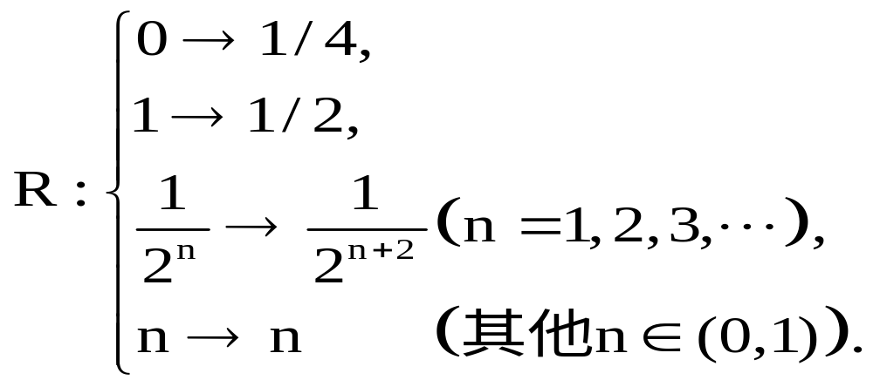
例1.3.2 解
（1）在闭区间[0, 1]和开区间(0, 1)之间建立如下对应关系：
则上述对应是一一对应的关系。 所以[0，1]与（0，1）一定是等势的，即[0，1]是不可数集合。

Slide 51
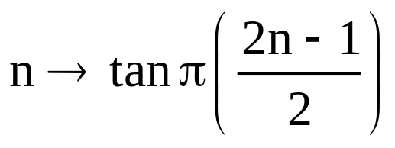
例1.3.2 解（续）
（2）在实数集Ｒ和开区间(0,1)之间建立如下对应关系：
显然此对应关系是一一对应关系，即（0，1）与R之间是等势的，所以R是一个不可数集合。

Slide 52
1.4 集合的应用**
例1.4.2 用H代表硬币正面，T代表硬币反面。试写出当扔出三个硬币时可能出现的结果所组成的集合。
解: 8种可能：{HHH，HHT，HTH，HTT，THH，THT，TTH，TTT}。但这三个硬币没有顺序之分，即HHT和HTH是同一个元素，所以
A = {HHH，HHT，HTT，TTT}。

Slide 53


例1.4.4
在20个大学生中，有10人爱好音乐，有8人爱好美术，有6人既爱好音乐又爱好美术。问不爱好音乐又不爱好美术的学生有多少个？
解 设所有的大学生的集合为U，爱好音乐的学生集合为A，爱好美术的学生集合为B，既爱好音乐和又爱好美术的学生组成的集合为 ，则既不爱好音乐又不爱好美术的学生
组成的集合为 。
如右图：
U
A
B

Slide 54
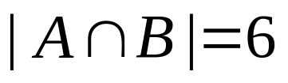
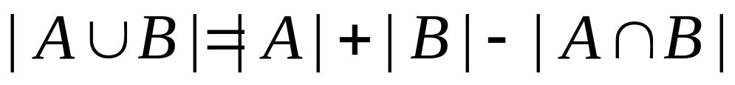
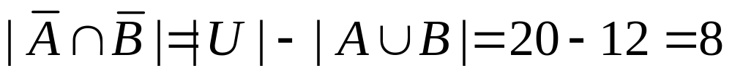
例1.4.4解（续）
根据已知有|U| = 20，|A| = 10，|B| = 8，
又因为，
= 10+8 - 6 = 12
从而，
即不爱好音乐又不爱好美术的学生有8个。

Slide 55
1.5 本章总结
1、与集合相关的概念和特殊集合：集合的定义、集合的表示、属于和不属于、子集、真子集、包含和真包含、幂集、空集、全集、基数、有限集、无限集等；
2、与集合运算相关的概念和定理：集合的交、并、差、补和对称差等五种运算的定义及相关定理。

Slide 56
习题类型
（1）基本概念题：涉及集合的表示；
（2）判断题：涉及元素与集合、集合与集合间的关系；
（3）计算题：涉及集合的运算和幂集的计算；
（4）证明题：涉及集合相等以及集合间包含关系的证明。

Slide 57
习题
第20-22页
7. 1）3）5）7）；
9.
13.2）4）6）8）10）12）14）16）
22.
23.1）3）5）；
24.2）
25.

Slide 58
Thank You !

